Slide 1

1
Военный комиссариат Республики Татарстан
ВСЕРОССИЙСКОЕ
ВОЕННО-ПАТРИОТИЧЕСКОЕ ДВИЖЕНИЕ «ЮНАРМИЯ»

Slide 2

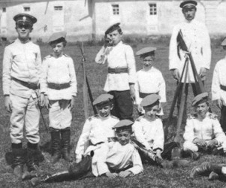
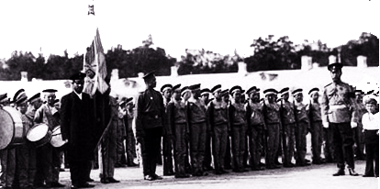
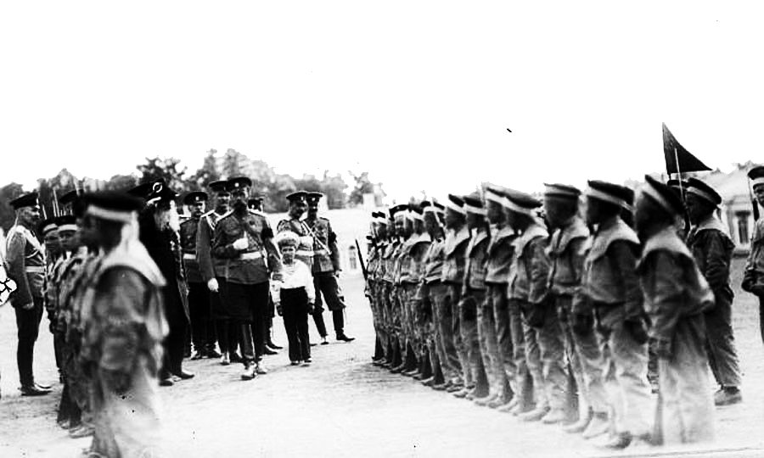
ИСТОРИЯ
2
«Завести в деревнях обучение детей в школах строю и гимнастике запасными и отставными унтер-офицерами за малую плату»
Николай II
С 1911 года подготовка к военной службе вводилась как обязательный предмет в начальных и средних учебных заведениях. На нее отводилось не менее 2 часов в неделю. В учебных заведениях организовывались строевые дружины и "команды юных разведчиков"
В 1911 и 1912 годах на Марсовом поле в Петербурге проходили всероссийские смотры молодежных строевых дружин. В 1912 году по всей стране насчитывались сотни тысяч юных дружинников и юных разведчиков, выходили специальные журналы

Slide 3

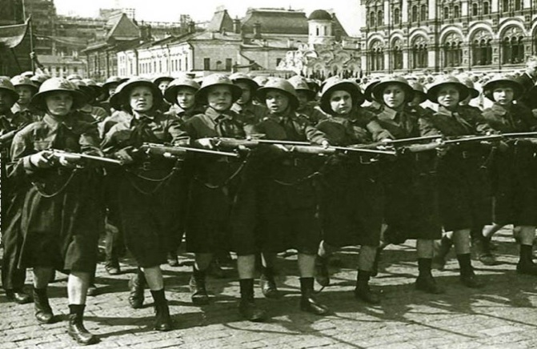
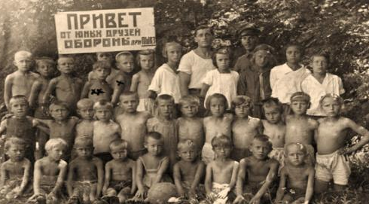
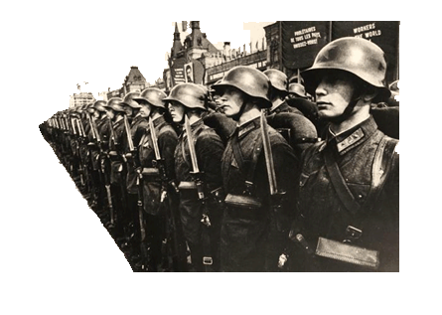
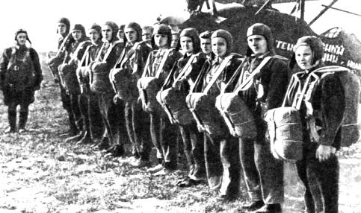
ИСТОРИЯ
3
Вопросам военно-патриотического воспитания молодежи в СССР уделялось неослабное внимание
Важным событием в деле патриотического воспитания молодежи стало создание в 1927 году Общества содействия обороне, авиационному и химическому строительству (ОСОАВИАХИМ)
Системообразующие элементы военно-патриотического воспитания в СССР
в предвоенные годы
воспитание в молодежных организациях
воспитание в системе ОСАВИАХИМ
воспитание во время службы в РККА

Slide 4
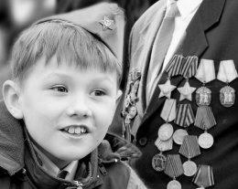
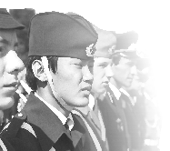
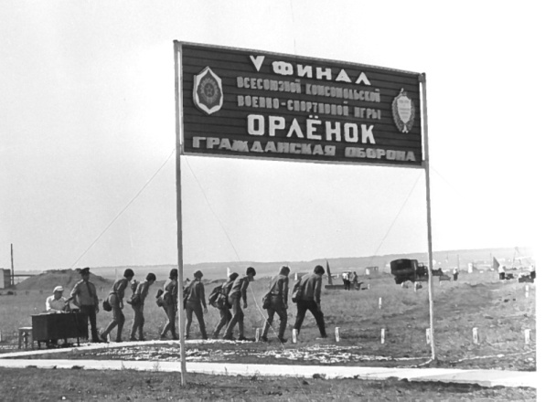
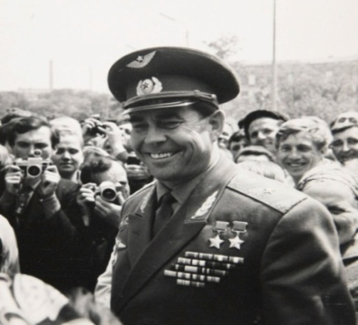
ИСТОРИЯ
4
В семидесятых годах получили активное развитие военно-спортивные игры «Зарница» и «Орленок». Первый Всесоюзный слёт юнармейского движения состоялся в январе 1990 года. Слёт утвердил Положение о Всесоюзном юнармейском движении и избрал командующим движения лётчика-космонавта дважды Героя Советского Союза Г.Т. Берегового
Георгий Тимофеевич Береговой – участник Великой Отечественной войны. Совершил 186 боевых вылетов. В 1944 году удостоен звания Героя Советского Союза.
30 октября 1968 года совершил космический полет на корабле «Союз-3». Награжден второй медалью «Золотая Звезда» Героя Советского Союза.
С 1972 по 1991 год был командующим военно-спортивной игры «Орлёнок»

Slide 5
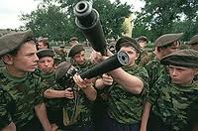
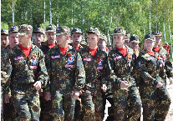
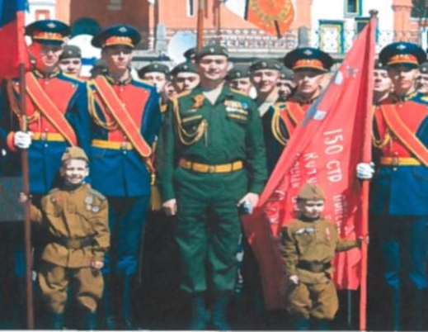

5
ЦЕЛИ ЮНАРМЕЙСКОГО ДВИЖЕНИЯ
развитие и совершенствование системы военно-патриотического воспитания молодежи
объединение и координация деятельности молодежных организаций военно-патриотической направленности
поддержка в молодежной среде государственных и общественных инициатив, направленных на укрепление обороноспособности Российской Федерации
ОРГАНИЗАЦИОННО-ПРАВОВАЯ ФОРМА –
«ОБЩЕСТВЕННОЕ ДВИЖЕНИЕ»
Данная форма общественного объединения предполагает массовый характер. Общественное движение имеет своего лидера, общую систему ценностей, идеологию патриотизма, символику

Slide 6
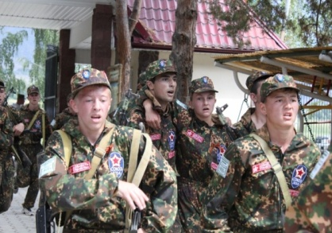

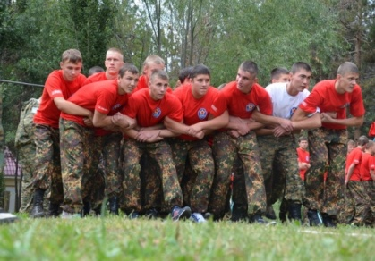

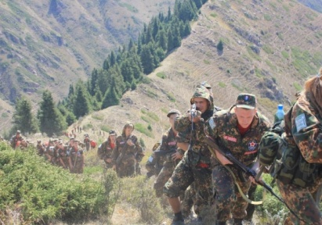
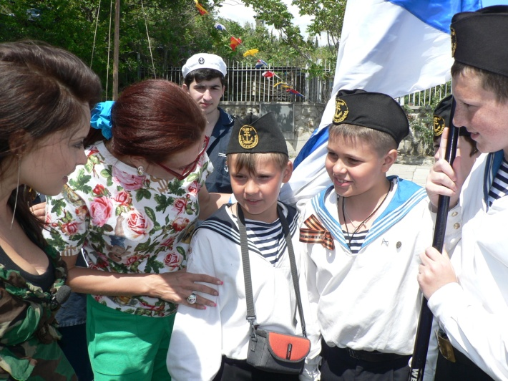
ЗАДАЧИ
6
реализация государственной молодежной политики Российской Федерации
воспитание у молодежи чувства патриотизма, приверженности идеям интернационализма, дружбы и войскового товарищества, противодействия идеологии экстремизма
воспитание у юных граждан уважения к Вооруженным Силам России, формирование положительной мотивации к прохождению военной службы и всесторонняя подготовка юношей к исполнению воинского долга
изучение истории страны и военно-исторического наследия Отечества, развитие краеведения, расширение знаний об истории и выдающихся людях «малой» Родины
развитие материально-технической базы военно-патриотического воспитания
пропаганда здорового образа жизни, укрепление физической закалки и выносливости
активное приобщение молодежи к военно-техническим знаниям и техническому творчеству

Slide 7

НОРМАТИВНЫЕ ПРАВОВЫЕ АКТЫ
7
Указ Президента Российской Федерации от 29 октября 2015 г. «О создании Общероссийской общественно-государственной детско-юношеской организации «Российское движение школьников»
Поручение Президента Российской Федерации от 3 июня 2014 г. по итогам оперативного совещания Совета Безопасности Российской Федерации по вопросу «О мерах по совершенствованию военно-патриотического воспитания граждан Российской Федерации»
Постановление Правительства Российской Федерации от 30 декабря 2015 г. «О государственной программе «Патриотическое воспитание граждан Российской Федерации на 2016-2020 годы»
Распоряжение Правительства Российской Федерации от 29 мая 2015 г. «Об утверждении Стратегии развития воспитания в Российской Федерации до 2025 года»
Распоряжение Правительства Российской Федерации от 29 ноября 2014 г. «Об утверждении Основ государственной молодежной политики Российской Федерации до 2025 года»
Приказ Министра обороны Российской Федерации от 15 октября 2014 г. № 745 «Об утверждении порядка взаимодействия органов военного управления, соединений, воинских частей и организаций Вооруженных Сил Российской Федерации, при организации и проведении мероприятий по военно-патриотическому воспитанию граждан Российской Федерации»
Концепция развития и повышения эффективности патриотического (военно-патриотического) воспитания в ДОСААФ России в 2016-2020 годах

Slide 8

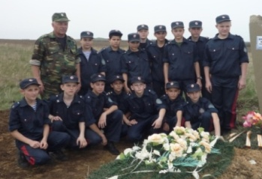
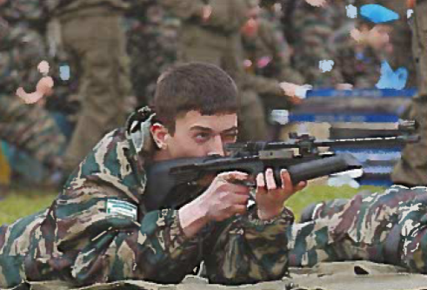
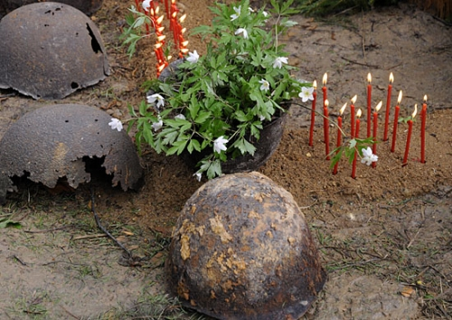
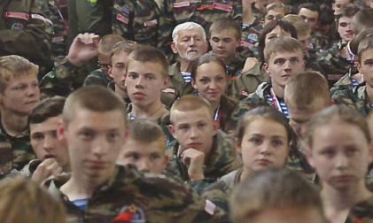
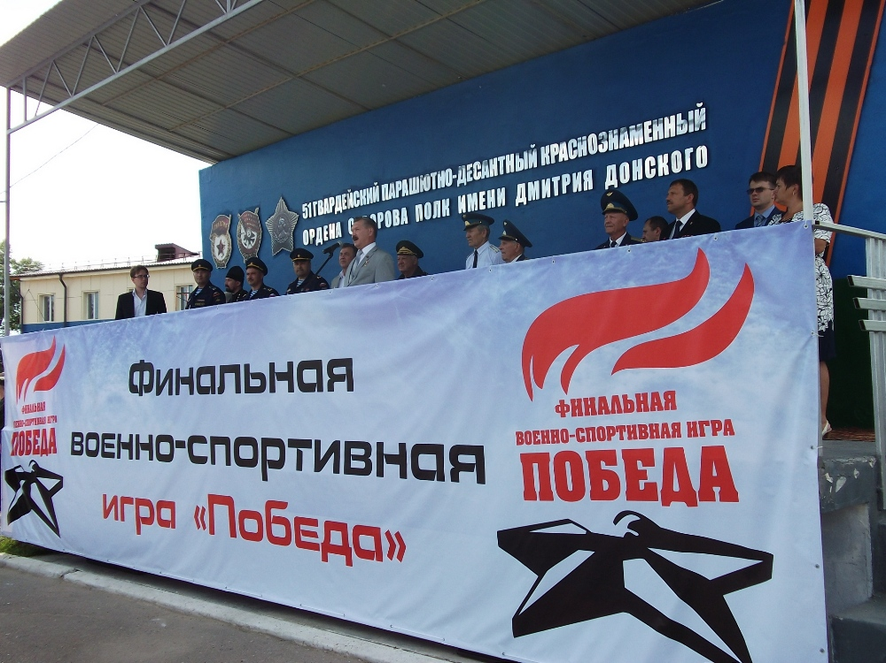
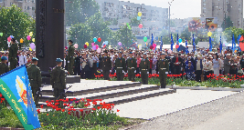
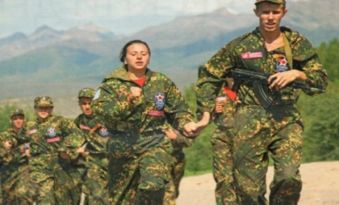
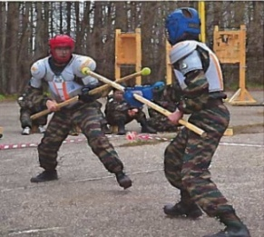
ПРИОРИТЕТНЫЕ НАПРАВЛЕНИЯ ДЕЯТЕЛЬНОСТИ
УЧАСТНИКИ ЮНАРМЕЙСКОГО ДВИЖЕНИЯ
8
профильные специализированные формирования юнармейцев (юных летчиков, моряков, десантников, танкистов, и другие)
детско-юношеские поисковые отряды
детско-юношеские военно-патриотические, военно-исторические клубы
всероссийские молодежные военно-патриотические игры, олимпиады, конкурсы
юнармейские посты у Вечного огня, обелисков, мемориалов, участие в воинских ритуалах
всероссийские молодежные спартакиады по военно-прикладным видам спорта, сдача норм ГТО
Формы работы, используемые Движением, помогут молодежи в самореализации, овладении первоначальными навыками военной подготовки, физическом совершенствовании, изучении и сохранении военной истории России

Slide 9

СХЕМА
взаимодействия Республиканского военно-патриотического движения
«ЮНАРМИЯ» с общественными организациями и движениями
патриотической направленности
9
Региональное отделение всероссийской общественной
организации Русское Географическое общество
в Республике Татарстан
Филиал Российского военно-исторического
общества в Республике Татарстан
Общественные организации ветеранов
Вооруженных Сил и
другие ветеранские организации
Филиал Российскго движения школьников
в Республике Татарстан
Поисковое движение Республики Татарстан

Slide 10
10
УЧРЕДИТЕЛИ В РЕСПУБЛИКЕ ТАТАРСТАН
Республиканская общественная организация ветеранов (инвалидов) Республики Татарстан «Союз ветеранов Республики Татарстан»
Общественно-государственная обединение «Добровольное общество содействия армии, авиации и флоту России» Республики Татарстан
Региональное отделение всероссийской общественной организации Русское Географическое общество в Республике Татарстан
Структуры, оказывающие содействие :
Военный комиссариат Республики Татарстан;
Министерство молодежи и спорту Республики Татарстан;
Министерство образования и науки Республики Татарстан;
Воинские части, расположенные на территории Республики Татарстан.

Slide 11
11
ИНФОРМАЦИОННОЕ СОПРОВОЖДЕНИЕ
Минобороны России: Телеканал «Звезда», газета «Красная звезда»; сайт Минобороны России; радио «Звезда-FM», военные журналы, телестудия Черноморского флота
Военные программы центральных электронных средств массовой информации
Электронные и печатные средства массовой информации силовых структур
Журнал и официальный сайт Главного штаба Движения
Региональные электронные и периодические средства массовой информации
Редакции молодежных теле- и радиопрограмм, молодежные периодические издания
Информационное сопровождение деятельности организации предусматривается осуществлять через электронные и печатные СМИ Минобороны России и, «военные программы» центральных электронных средств массовой информации, молодежные периодические издания и программы, а также региональные СМИ

Slide 12
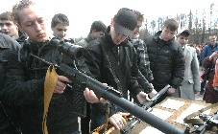
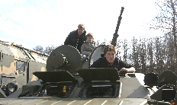
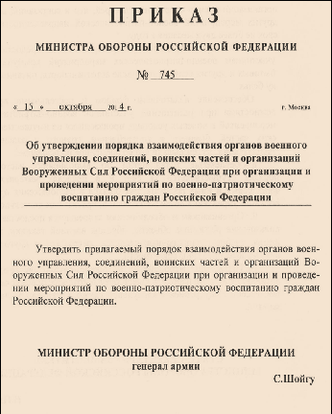
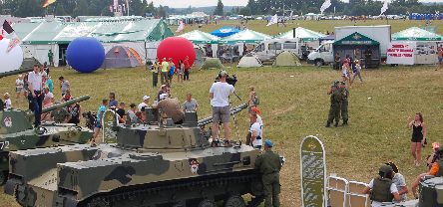

12
ВЗАИМОДЕЙСТВИЕ С ВОИНСКИМИ ЧАСТЯМИ
Учебно-материальная база воинских частей предоставляется организациям и объединениям для проведения слетов, сборов, военно-спортивных лагерей, игр и состязаний, а также других мероприятий военно-патриотической направленности на безвозмездной основе

Slide 13
СТРУКТУРНАЯ СХЕМА
взаимодействия Минобороны России и ДОСААФ России
с Всероссийским военно-патриотическим движением «ЮНАРМИЯ»
13
Федеральный
уровень
Минобороны России
ДОСААФ России
ГОМУ
УППЗО
УК МО
ГУРЛС ВС
Подразделение
по работе с ЮД
Главный штаб
Всероссийского движения
«ЮНАРМИЯ»
Центральный совет ДОСААФ России
Виды, рода ВС
УФП ВС
ГУБП
Парк «Патриот»
Организационно-методический координационный центр ДОСААФ России
ЦСКА
Подразделение
по работе с ЮД
Региональный
уровень
ЗВО
ЮВО
ЦВО
ВВО
СФ
Региональные отделения ДОСААФ России
Штабы
(региональные отделения) движения «ЮНАРМИЯ»
Филиалы Парка «Патриот»
Координационно-методический центр ДОСААФ России
БФ
ЧФ
КФл
ТОФ
Объединения
Филиалы ЦСКА
Муниципальный уровень
Соединения, воинские части
Местные отделения ДОСААФ России
Военные учебные заведения
Юнармейские отряды
Учебно-методический центр
ДОСААФ России
Военные комиссариаты субъектов Российской Федерации

Slide 14
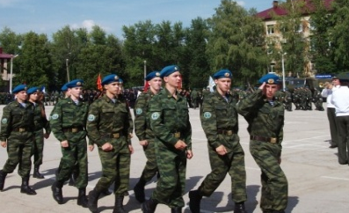
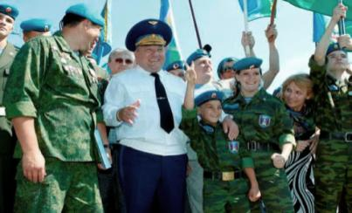
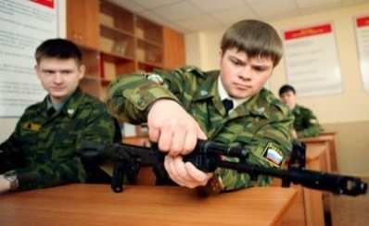
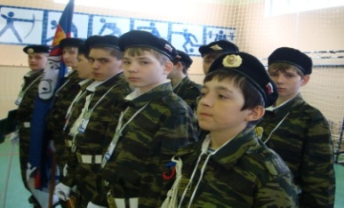
СТРУКТУРА ЮНАРМЕЙСКОГО ДВИЖЕНИЯ
14
ЛИДЕР ДВИЖЕНИЯ
Всероссийский юнармейский слет
Главный штаб Всероссийского военно-патриотического движения «ЮНАРМИЯ»
Региональные штабы
(по месту дислокации штабов военных округов, флотов, объединений)
Местные отделения - юнармейские отряды (по месту дислокации соединений, воинских частей, военно-учебных заведений)
В качестве лидера Движения предлагается рассмотреть авторитетного в обществе
и Вооруженных Силах
общественно-политического деятеля (военачальника)
ОРГАНИЗАЦИОННО-ПРАВОВАЯ ФОРМА – «ОБЩЕСТВЕННОЕ ДВИЖЕНИЕ»

Slide 15

15
ПРЕДЛОЖЕНИЯ ПО СИМВОЛИКЕ
Всероссийского военно-патриотического движения «ЮНАРМИЯ»
Эмблема движения
ЮНАРМИЯ
Флаг движения (вариант № 1)
ЮНАРМИЯ
ЮНАРМИЯ
ВСЕРОССИЙСКОЕ
МОЛОДЕЖНОЕ
Флаг движения (вариант № 2)
ДВИЖЕНИЕ

Slide 16
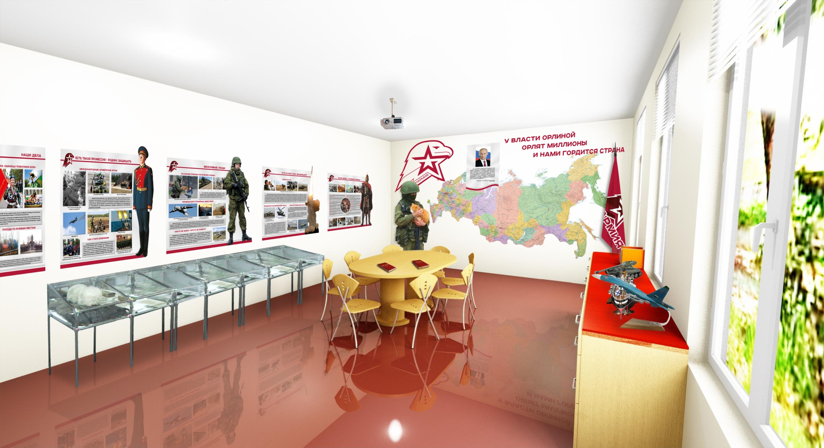
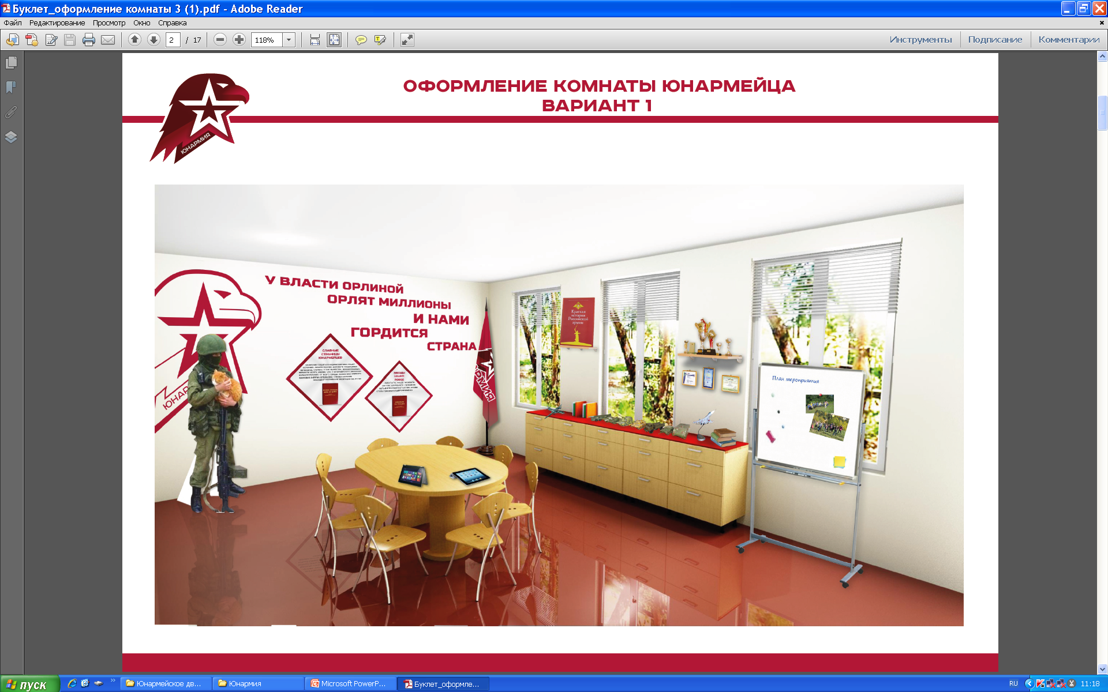
ПРЕДЛАГАЕМЫЙ ОБЩИЙ ВИД ЮНАРМЕЙСКОЙ КОМНАТЫ
16

Slide 17
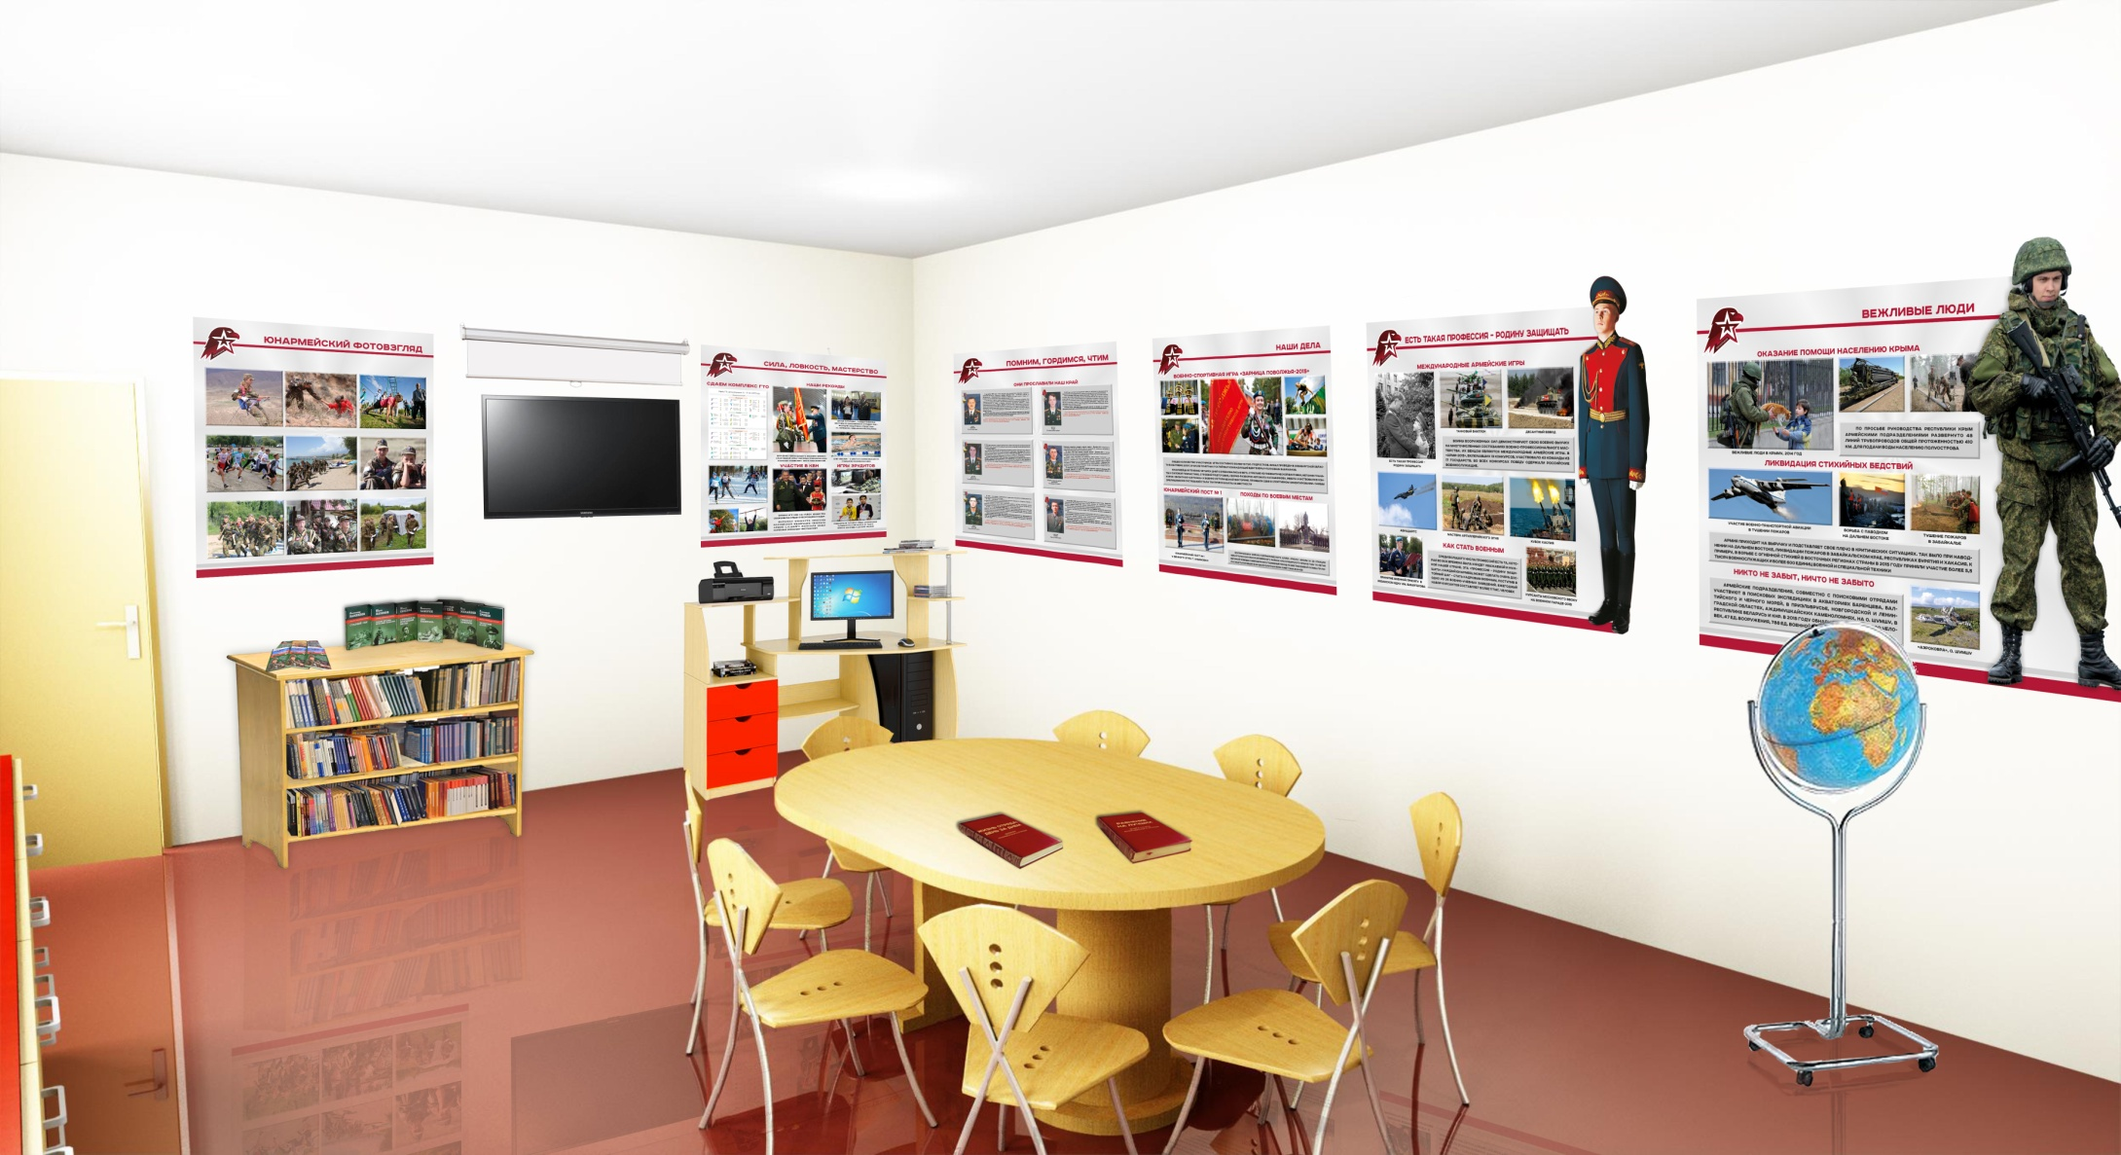
ПРЕДЛАГАЕМЫЙ ОБЩИЙ ВИД ЮНАРМЕЙСКОЙ КОМНАТЫ
17

Slide 18
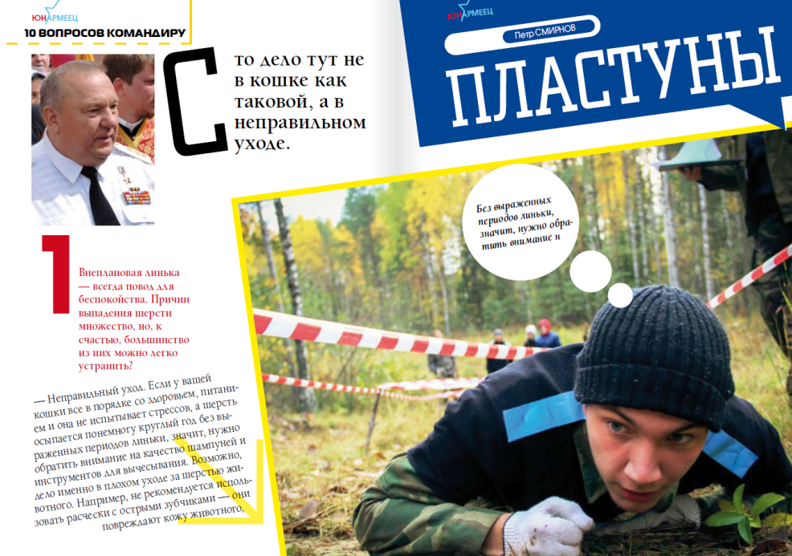
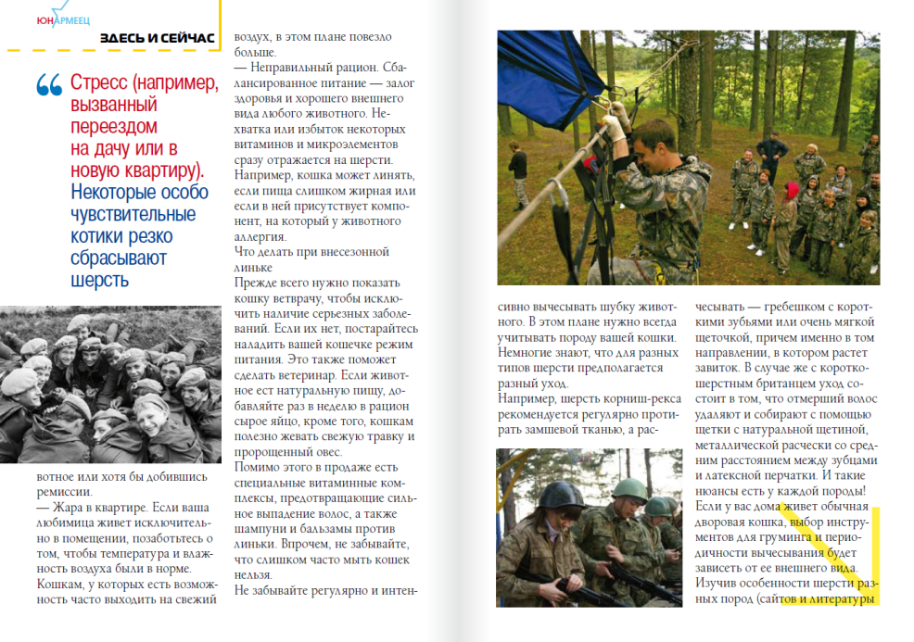
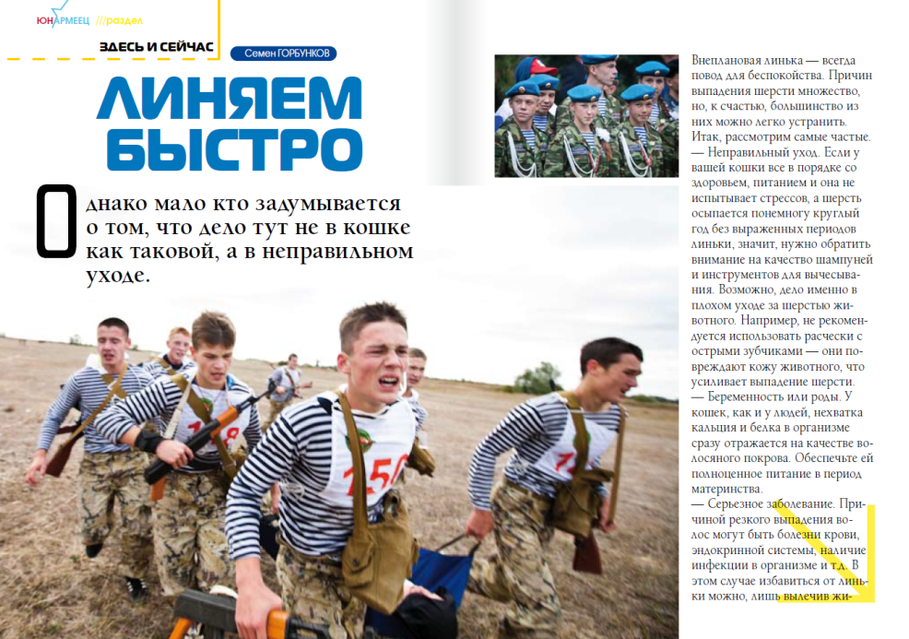

МАКЕТ СТРАНИЦ ЖУРНАЛА «ЮНАРМЕЕЦ»
18

Slide 19

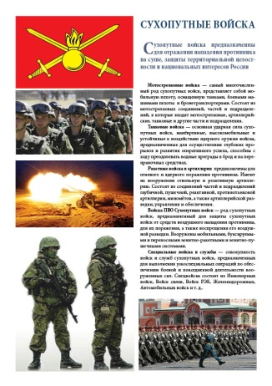
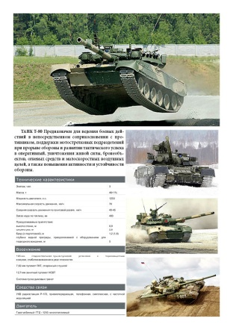
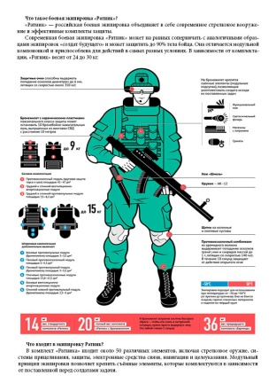
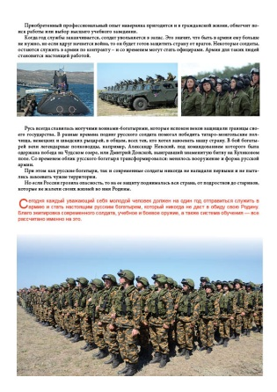
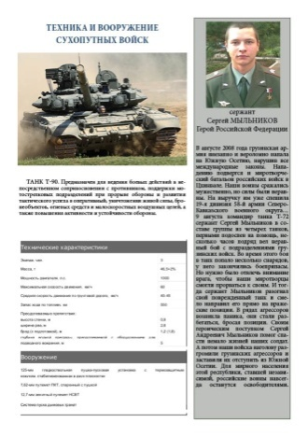
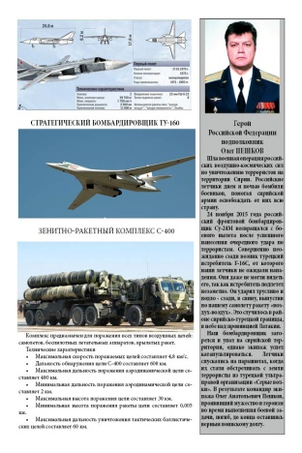
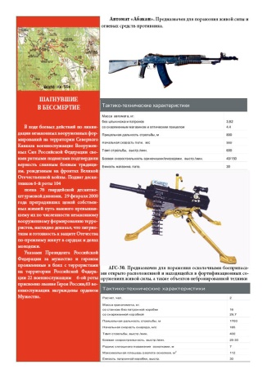

Кто и как нас защищает
несколько страниц из главы
19

Slide 20
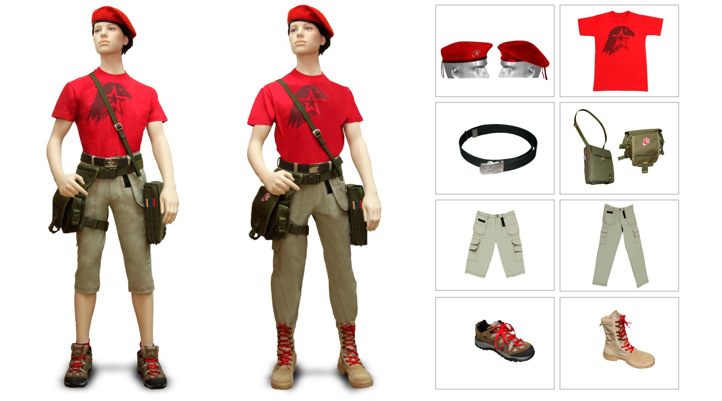
ЮНАРМЕЙСКАЯ ФОРМА ОДЕЖДЫ
20

Slide 21
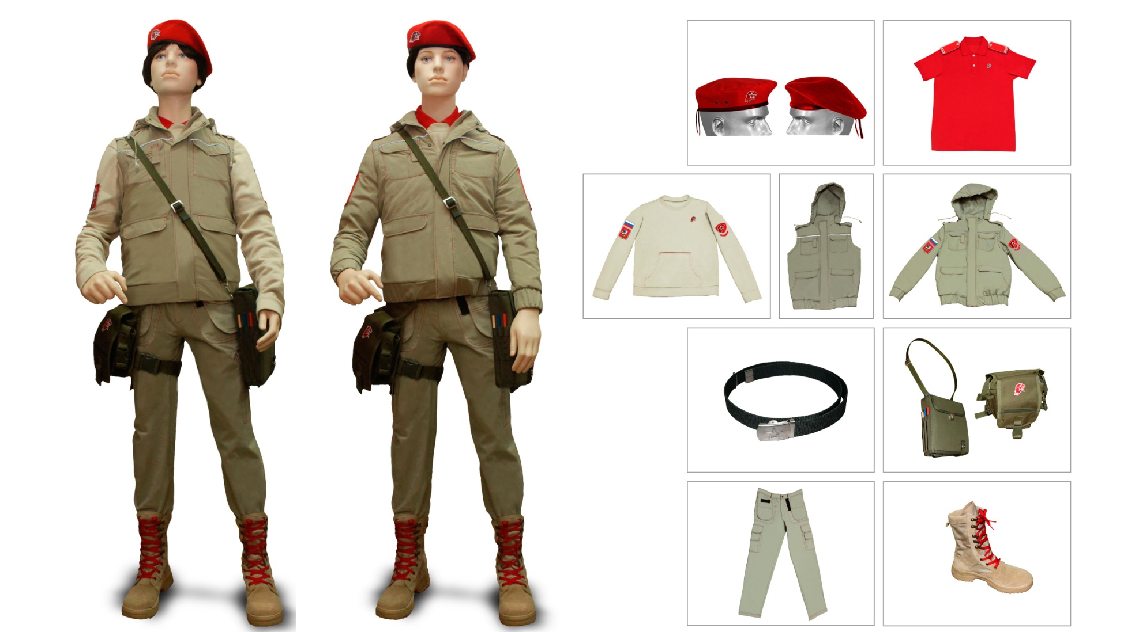
ЮНАРМЕЙСКАЯ ФОРМА ОДЕЖДЫ
21

Slide 22
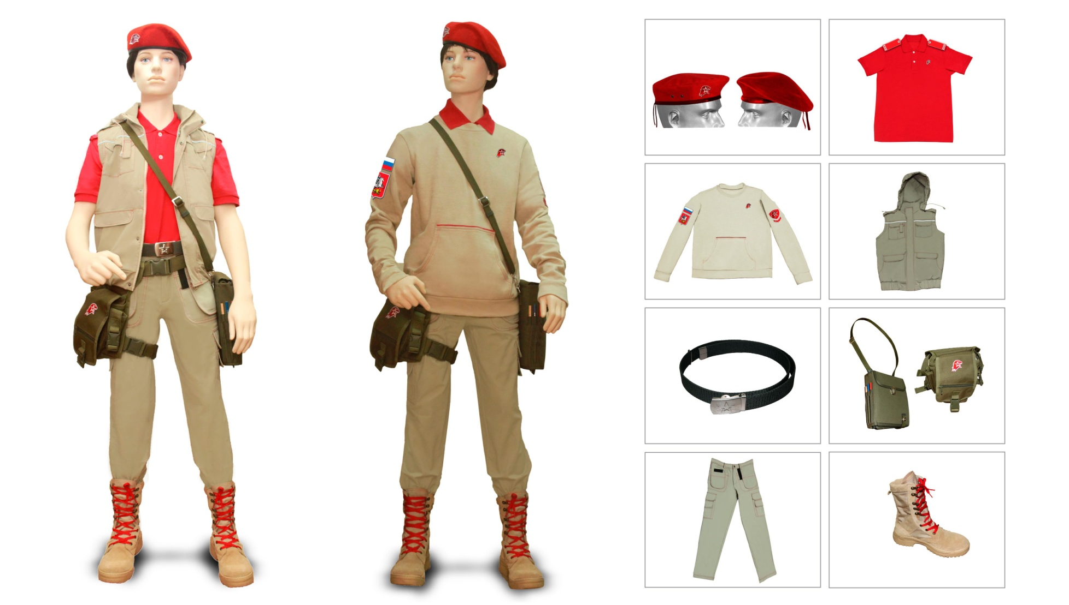
ЮНАРМЕЙСКАЯ ФОРМА ОДЕЖДЫ
22

